Slide 1
Xin chào các em!

Slide 5
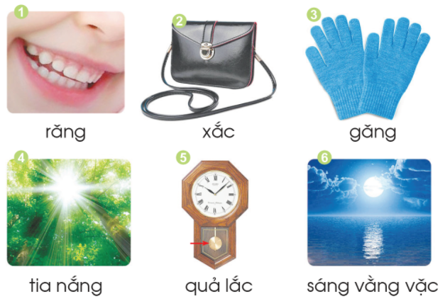

Slide 6
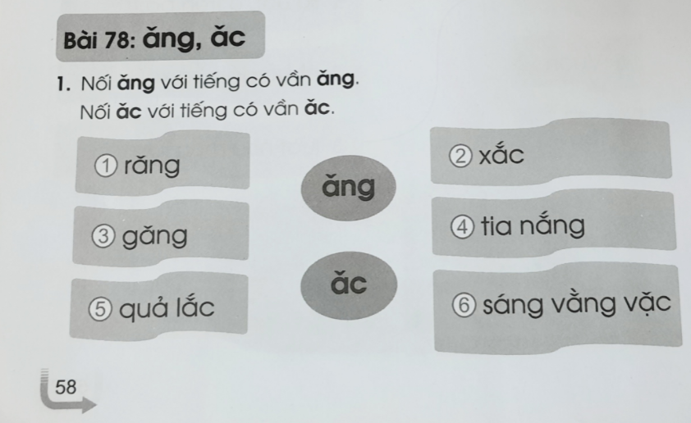

Slide 8
Tạm biệt và
hẹn gặp lại!

